Slide 1
Knowledge Graph Convolutional Networks for Recommender Systems WWW 2019

Slide 2
Motivation
CF-based： sparsity of user-item interactions and the cold start problem
KG：物品属性不是isolated，而是互相关联；
有向异构图：node——entities（物品或物品属性）；edge：relations
1）items之间丰富的语义关联性——>改善 precision
2）各种类型的relations——> 合理扩展用户兴趣；增加推荐物品的多样性 diversity
3）将用户喜欢的历史物品和推荐物品联系起来——>可解释性 explainability

Slide 3
Motivation
KG挑战：高维和异构→预处理KG： knowledge graph embedding
常用的KGE方法侧重于建模严格的语义相关性（TransE和TransR假定 head+relation=tail），这更适合in-graph applications （KG completion ，link prediction）而不是推荐。
设计一个图算法去利用KG结构：
PER和FMG将KG视为异构信息网络，并提取基于meta-path/meta-graph的潜在特征来表示用户与沿着不同类型的relation paths/graphs的items之间的connectivity。（严重依赖手动设计的元路径或元图，现实中很难达到最佳）
RippleNet 类似于内存网络，可以在KG中传播用户的潜在偏好，并探索他们的层次兴趣。
（关系的重要性被微弱地表征，因为关系R的嵌入矩阵几乎不能以二次形式v⊤Rh训练去捕捉重要性（v和h是两个实体的嵌入向量 ）；
随着KG大小的增加，波动集的大小可能会意外地变化，这会导致大量的计算和存储开销。

Slide 4
贡献-KGCN
设计目标：自动捕捉知识图谱中的高阶结构和语义信息。
Key idea：在计算KG中一个给定实体的表示时，有偏差的汇总合并邻居信息。
这种设计有两个好处：1）通过邻域聚合的操作，local proximity structure被成功捕获和存储在每个实体中
2）邻居的权重取决于连接关系和特定用户的得分，这既表征了KG的语义信息又体现了用户对关系的个性化兴趣。
KGCN，一个端到端的框架，用于在知识图谱中探索用户的偏好，通过扩展实体的接受域，KGCN可以捕获用户的高阶个性化推荐。

Slide 5
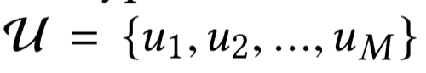
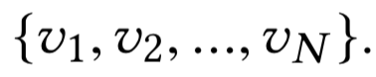
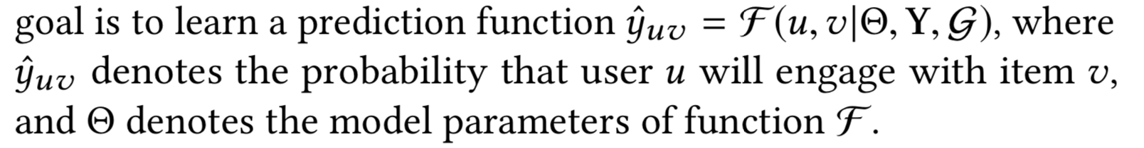
3.1 problem formulation
知识图谱G： entity-relation-entity triples （h,r,t)组成。（ head, relation, and tail ）

Slide 6
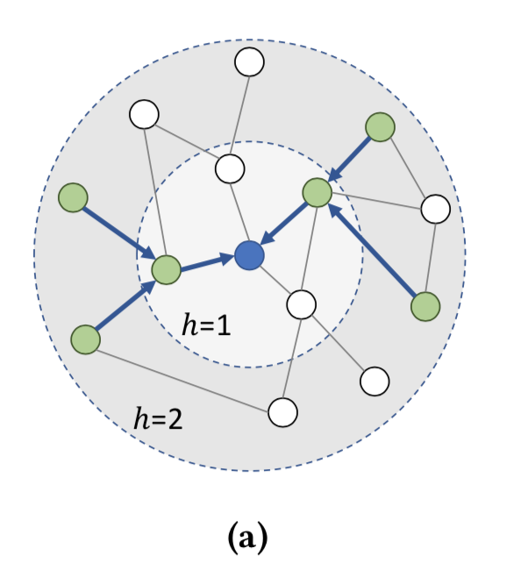
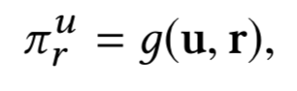
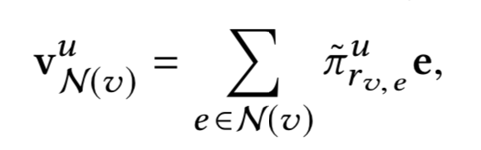
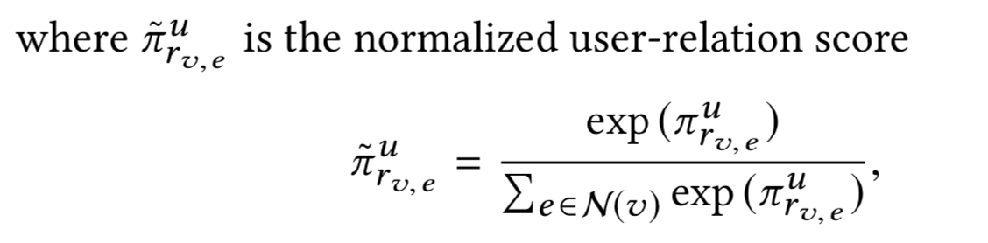
3.2 KGCN layer
user u item(entity) v N(v):和v直接相连的实体集
关系r对用户u的重要程度
v的邻居的线性聚合
使用fixed size的邻域；实体v的邻域表示如下：
(a) A two-layer receptive field (green entities) of the blue entity in a KG.
S(v)也叫做实体v的receptive field

Slide 7
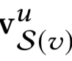
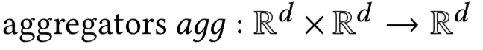
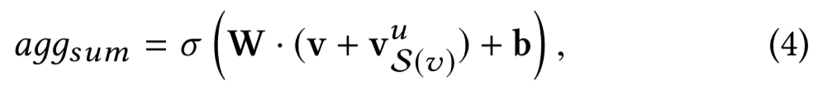
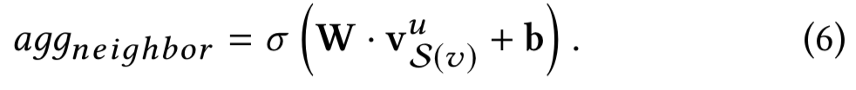
3.2 KGCN layer
Final step：聚合 实体表示v 和 邻域表示
三种聚合函数：

Slide 8
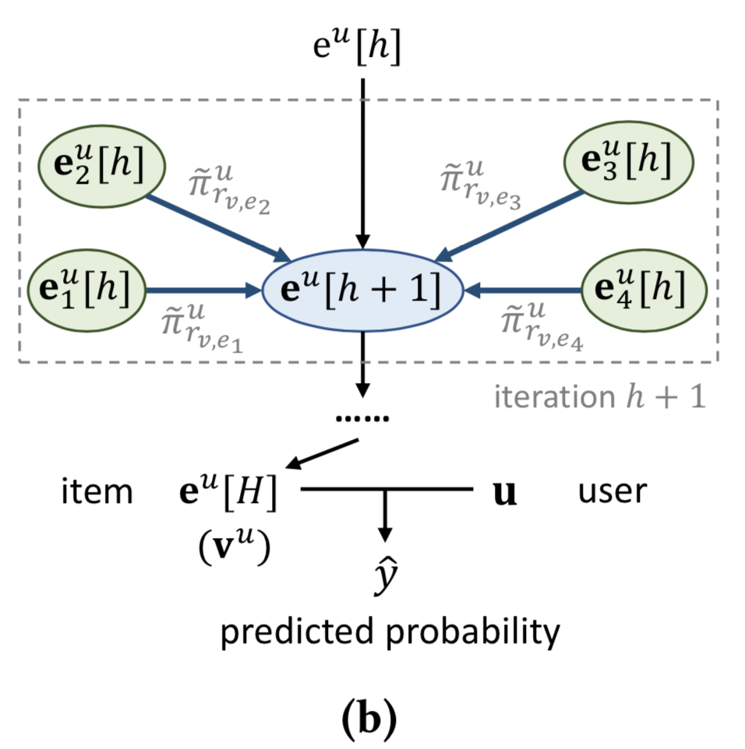
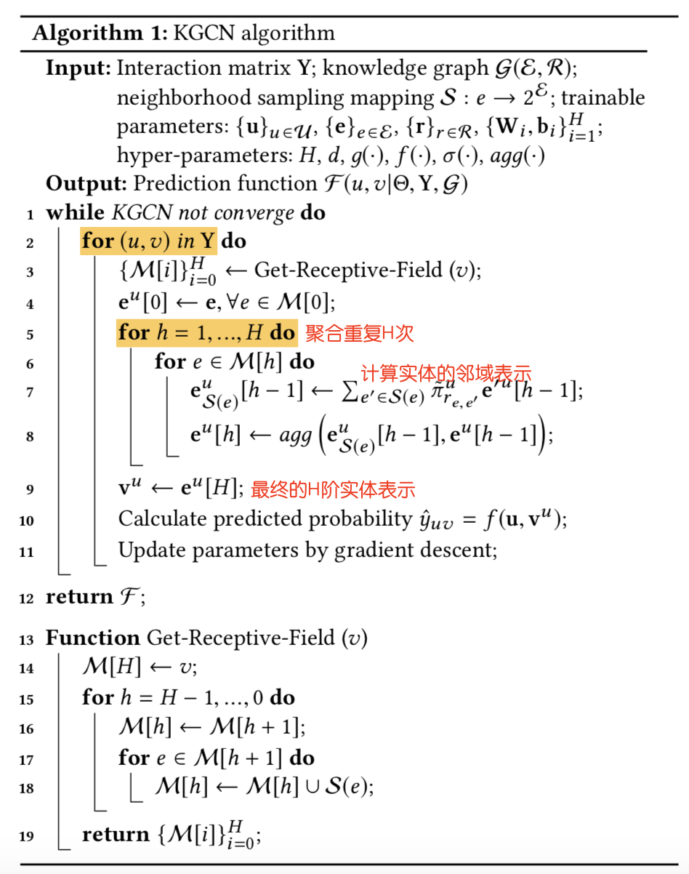
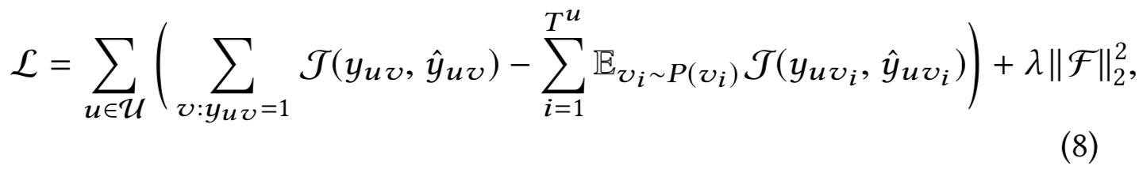
3.3 Learning Algorithm
The framework of KGCN（in one iteration）
负样本训练

Slide 9
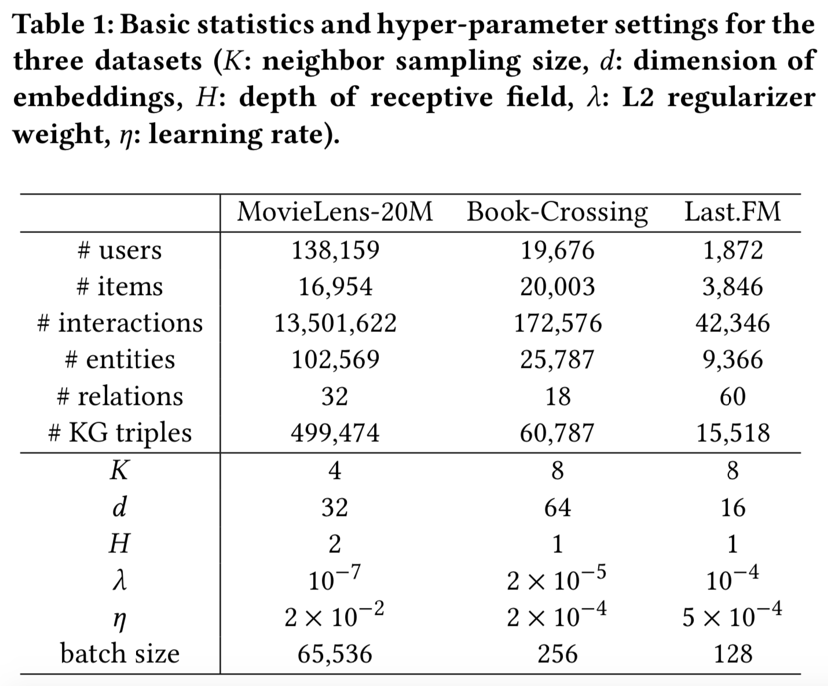
4 实验
MovieLens-20M：2000万个explicit ratings（从1到5）组成。
Book-Crossing： 100万本图书（从0到10）的评分
Last.FM：2000名用户的音乐家收听信息。
由于这三个数据集是显式反馈，将其转换为隐式反馈。
其中每个条目都用1标记，表示用户对该物品的评分为正，并为每个用户采样标记为0的unwatched set；MovieLens-20M的正面评价的阈值为4，而Book Crossing和Last.FM由于稀疏性未设置任何阈值。

Slide 10
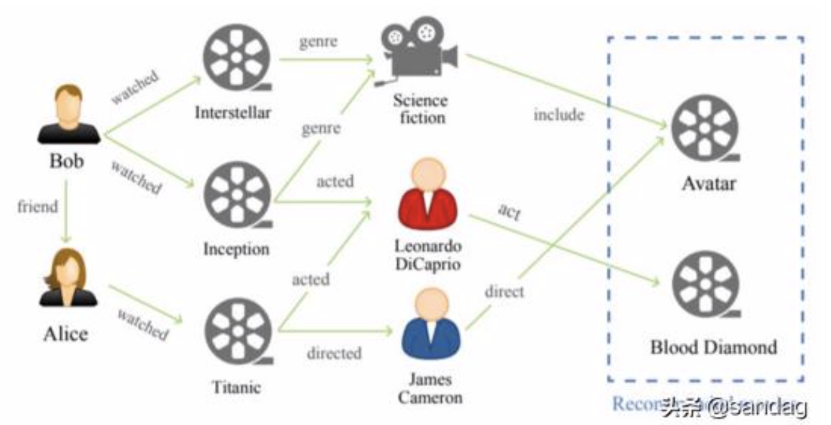
4 实验
Microsoft Satori 创建知识图谱
首先从整个KG中选择一个三元组的子集，其可信度大于0.9。
给定sub-KG，通过将所有有效电影/书籍/音乐家的name与三元组（head，film.film.name，tail）,（head，book.book.title，tail）或（head，type.object.name，tail）的尾部匹配，来收集它们的Satori ID.
简单起见，排除了具有多个匹配或没有匹配实体的item。
然后将item IDs与所有三元组的头部匹配，并从sub-KG中选择所有匹配良好的三元组。

Slide 11
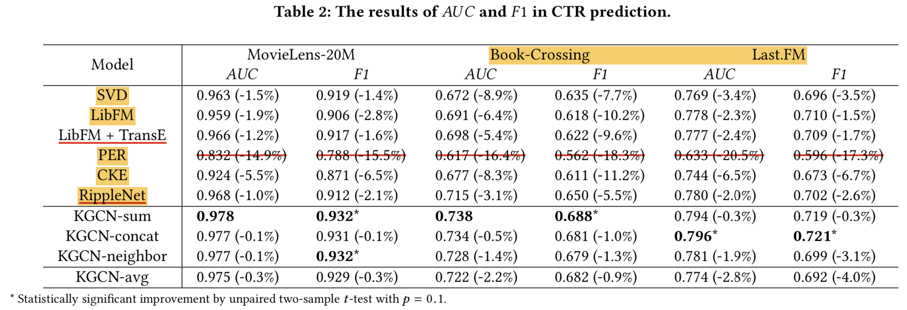
4 结果
KGCN在book和music上的改善比在movie上要高。——可以很好解决稀疏情况
PER CKE 无法通过手动设计的meta-paths和TransR-like的正则化来充分利用KG。
LibFM+TranE：KG对推荐有益
PER最差：现实中难以定义最佳的meta-paths
RippleNet：也使用了multi-hop neighborhood structure——捕获KG中的近邻信息很重要。
KGCN-sum表现最好。KGCN-neighbor在book和last-FM有明显差距——丢失了实体本身的信息
KGCN-avg的性能比KGCN-sum差，尤其是在交互稀疏的Book-Crossing和Last.FM中——捕获用户的个性化偏好和KG的语义信息确实有利于推荐。

Slide 12
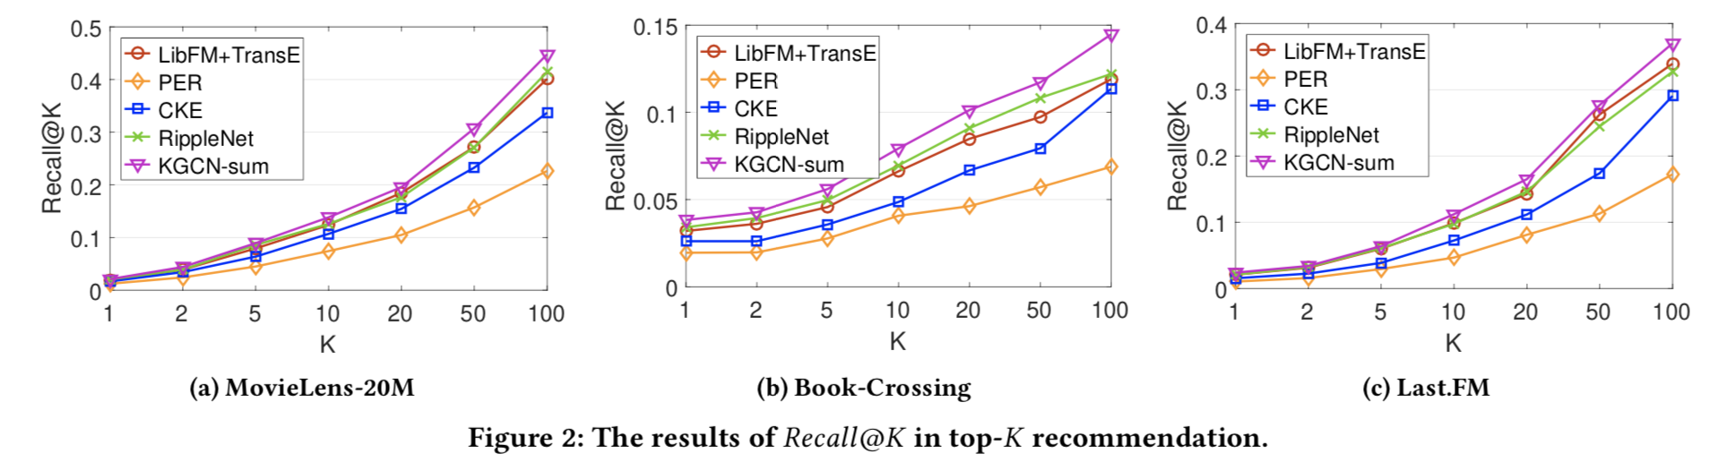
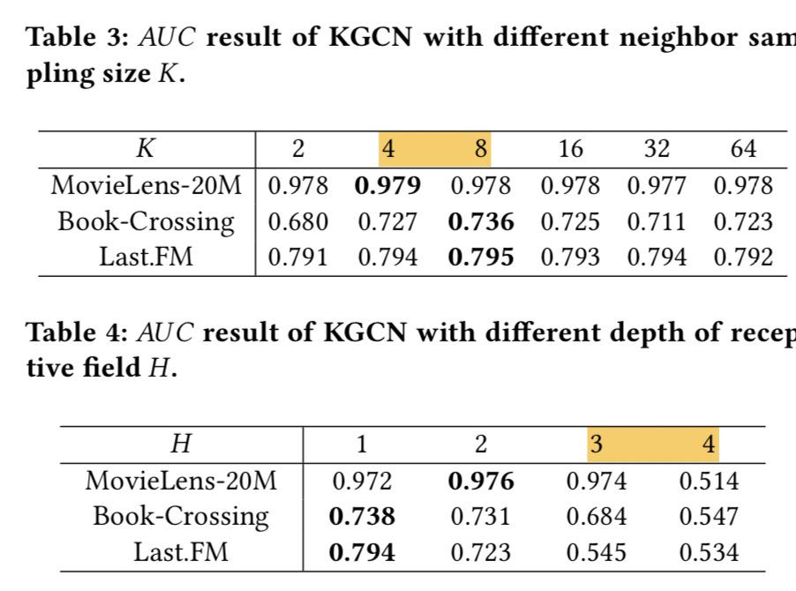
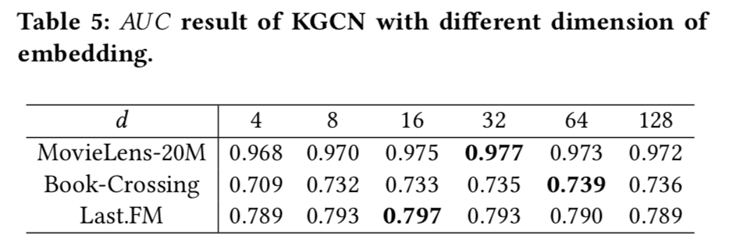
4 结果

Slide 13
5 总结&进一步工作
KGCN通过有选择地和有偏差地聚集邻域信息，将non-spectral GCN方法扩展到知识图谱——了解KG的结构信息和语义信息以及用户的个性化和潜在的兴趣。
以小批量方式实现所提出的方法，该方法能够对大型数据集和知识图谱进行操作。
Future work：
探索非均匀采样器（例如，重要性采样）是未来工作的重要方向。
研究user-end KGs 是否对改善推荐性能有用。
设计一种算法，可以很好地结合KG at the two ends也是一个有前途的方向。

